Slide 1
Professional skills
Zsombor Hajzer IT1A
Notes:
Ten szablon został zaprojektowany tak, aby każdy członek zespołu projektu miał zestaw slajdów z własnym motywem. Członkowie, oto jak dodać nowy slajd tylko do własnego zestawu:
Oznacz miejsce, w którym chcesz dodać slajd: Wybierz istniejący w okienku Miniatury, kliknij przycisk Nowy slajd, a następnie wybierz układ. Nowy slajd będzie miał ten sam motyw jak pozostałe slajdy w zestawie.
Ostrożnie! Nie zirytuj innych osób prowadzących przypadkową zmianą ich motywów. Może się tak zdarzyć, jeśli wybierzesz inny motyw z karty Projektowanie, może to spowodować zmianę wyglądu wszystkich slajdów w prezentacji.

Slide 2

Table of content
Introduction
Personal Leadership
Collaboration
Communication
Summary

Slide 3
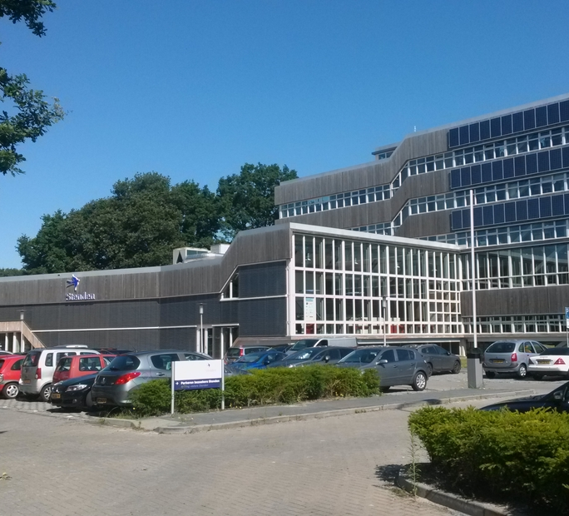
Introduction
My first impression of NHL Stenden in Emmen: Expectations vs. Reality
First exams: Results
Why NHL Stenden?

Slide 4

Personal Leadership
START(T) METHOD
Describe the situation
Explain your task
Describe the action you took
Share your results
How this affected future (toekomst)

Slide 5

Collaboration - Belbin Team Roles
People-oriented: Coordinator Resource investigator Team Worker
Thought-oriented: Plant Monitor Evalution Specialist
Action-oriented: Shaper Implementer Completer Finisher

Slide 6
Communication
Principals of feedback – How to give valuable feedback? Time – choose when to give the feedback
Specific – it will help the person that is received the feedback understand what you actually want to address
Behavior – how they behavior is impacting other members the of group
Suggestion – give a clear path to improvement
Understand – ask for response, that helps avoid damaging the realationship

Slide 7
Summary
Thank you for your attention!
Any questions?

